Slide 1
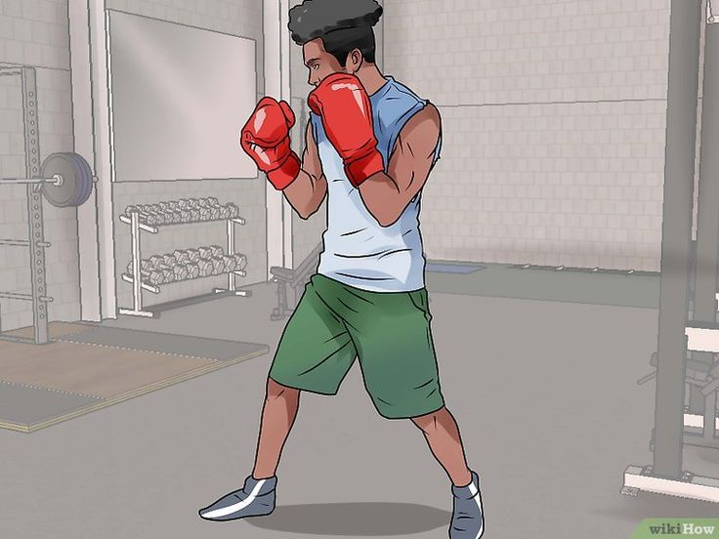
FRANÇAIS
7-classe
S’ENTRAINER
THÈME:

Slide 2
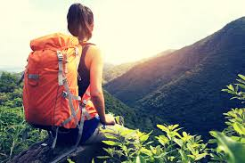
Salut Aziz,
Ça va? Moi, super! Je viens d’apprendre une bonne nouvelle!
Je suis accepté pour le programme d’échange ERASMUS donc en septembre prochain, je serai à Paris! C’est vraiment génial! Et toi, tu as eu une réponse pour Toulouse?
A plus. Paul.

Slide 3
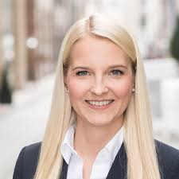

Slide 4
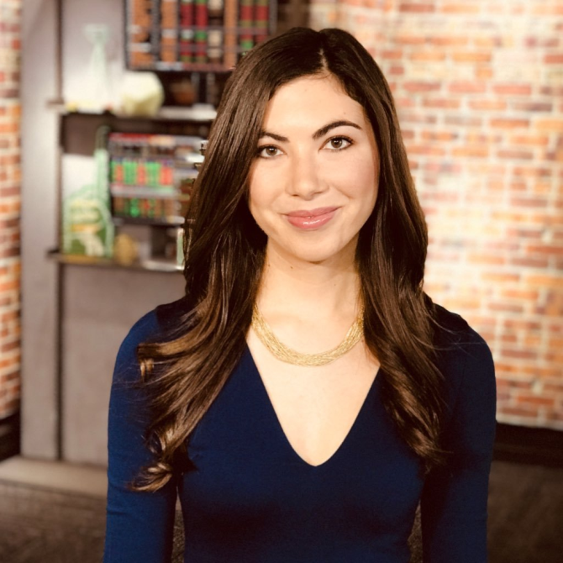

Slide 5
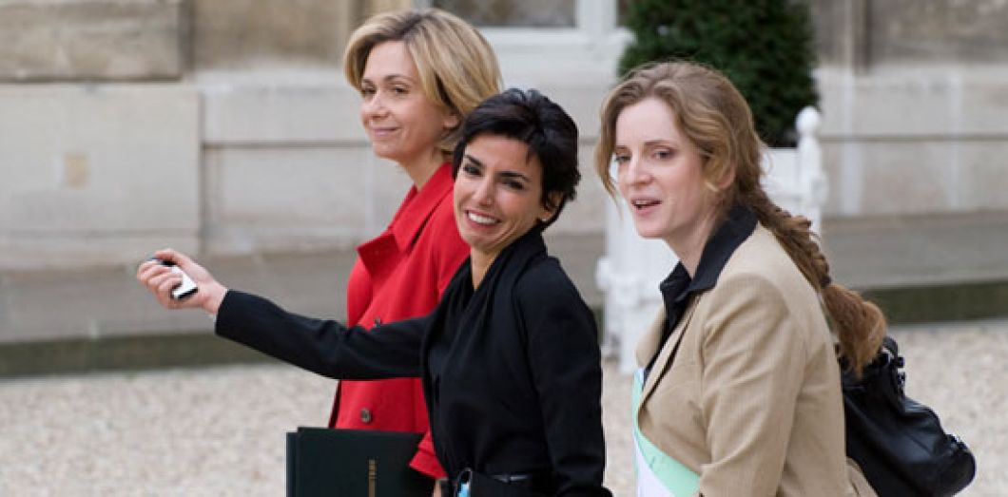

Slide 6
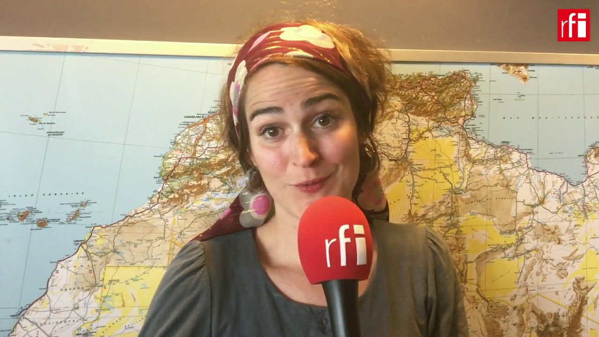

Slide 7
Quels sports est-ce que les élèves aiment? Reliez chaque élève à un ou plusieurs sports.
Milla: Bonjour, nous sommes içi pour faire une enquête sur le sport au collège. Est-ce que ça te dérange si nous te posons quelques questions?
Romain: Non.
Inès: Qu’est-ce que tu aimes comme sport?
Raphaëlle: Le roller.
Hugo: Le basket et le tennis principalement.
Grégoire: Je fais du tennis.

Slide 8
Benjamin: Du tir à l’arc, du kendo – escrime japonaise – et du basket.
Sarah: J’adore la natation, et la gym surtout.
Thomas: Bah, j’aime le foot, l’athlétisme, la natation, le volley, le basket et j’aime bien le rugby aussi.
Milla: Qu’est-ce que vous faites comme sport avec vos élèves?
Le professeur: Alors, ce matin, ils sont en course d’orientation et, tout au long de l’année, ils ont des activités différentes; ils ont de la natation, de l’athlétisme, des jeux de balle, et puis des activités un peu moins conventionnelles comme l’escalade, comme le cirque, voilà.
Milla: Qu’est-ce que tu aimes comme sport?
Romain: Euh, le foot.
Milla: Qu’est-ce que tu fais comme sport au collège, Romain?
Romain: Euh, le foot.
Benjamin: Du tir à l’arc.
Grégoire: Course d’orientation

Slide 10
Hugo: Escalade et badminton.
Sarah: En ce moment, on fait: course d’orientation, volley et athlétisme.
Thomas: Je fais du foot, du volley et de l’athlétisme.
Amaury: Du cirque, de l’escalade.
Milla: Est-ce que tu fais un sport de rue?
Amaury: De la trottinette.
Grégoire: De la trottinette, tous les jours.
Hugo: Non. Non, non.
Romain: Euh, non.
Benjamin: Je fais du skate-board, de la trottinette et du vélo.
Milla: Est-ce que tu fais du sport tous les jours?

Slide 11
Romain: Oui.
Hugo: Oui, oui.
Benjamin: Presque tous les jours.
Sarah: Non!
Inès: Quels jours tu en fais?
Sarah: Bah, le lundi, le mardi, le mercredi, le samedi, et c’est tout.
Inès: Le sport, c’est important pour toi?
Hugo: Oui, ça me permet de me détendre et de faire passer le temps, on va dire.
Sarah: Oui et non, un petit peu, en fait. Enﬁn, un petit peu, oui!
Grégoire: Oui, j’aime beaucoup le sport.
Milla: Merci! D’accord. Merci!
Inès: Merci!
Milla: Merci!

Slide 12
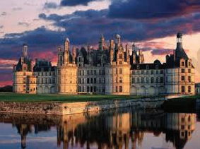
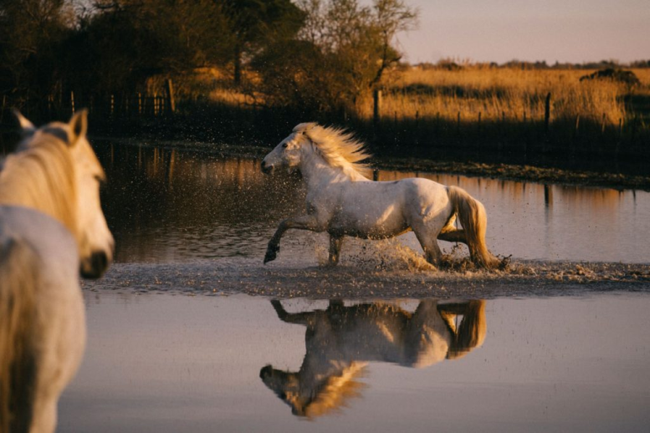
1. J’adore les rivières rapides
2. J’aime bien être dans la nature sauvage: chevaux, taureaux, ﬂamants roses

Slide 13
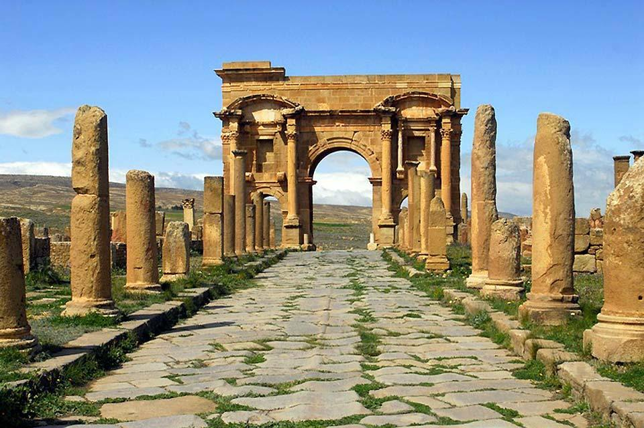
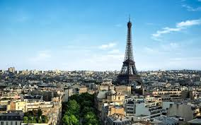
3. Je m’intéresse aux vestiges romains.
4. Mon rêve est de monter à la Tour Eiffel!

Slide 14
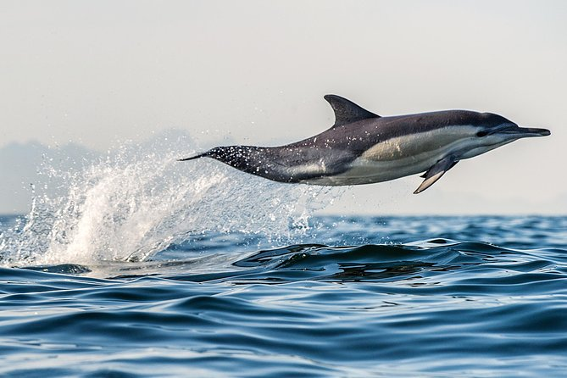
5. Je suis passionnée par la mer: poissons, dauphins, phoques, réquins.
6. Je suis intéressé à l’histoire de la France, j’adore les châteaux!

Slide 15
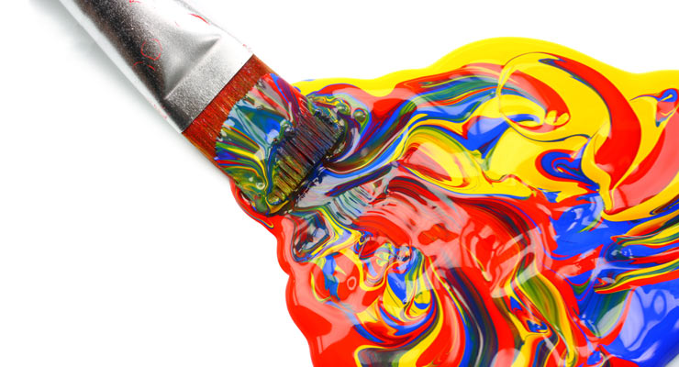
7. L’histoire de la peinture, c’est ma passion!

Slide 17
1. De quoi avez-vous passionné?
Devoir:
2. Apprenez les mots nouveaux

